Slide 1
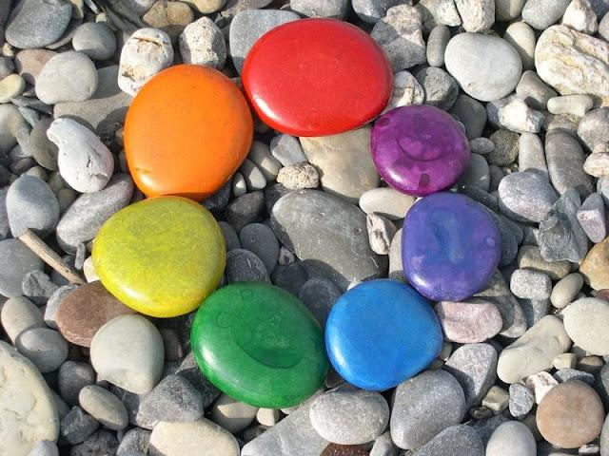

Slide 2
В серёжках у мамы огнём он горит.
В пыли на дороге ненужный лежит.
Меняет он форму, меняет он цвет,
А в стройке годится на тысячу лет.
Он может быть мелкий - в ладошке лежать,
Тяжёлый, большой, одному не поднять.
Кто дети загадку мою отгадал?
Кто этот предмет по приметам узнал?
(Камень)
… А началось всё с того, что я заметила, как дети интересуются различными камешками, выискивая их на участке во время прогулки, сортируя и давая им свои названия. Почему-то вдруг вспомнилась любимая забава всех дворовых компаний моего детства «Колечко, колечко, выйди на крылечко», когда вместо колечка брали в руки камешек…было весело! Рассказав об этой игре детям своей группы, я только подогрела их интерес. Так, в ходе игр и наблюдений, мною было отмечено то, что живя в стране, богатой полезными ископаемыми, у детей нет знаний об окружающих нас камнях и минералах.

Slide 3
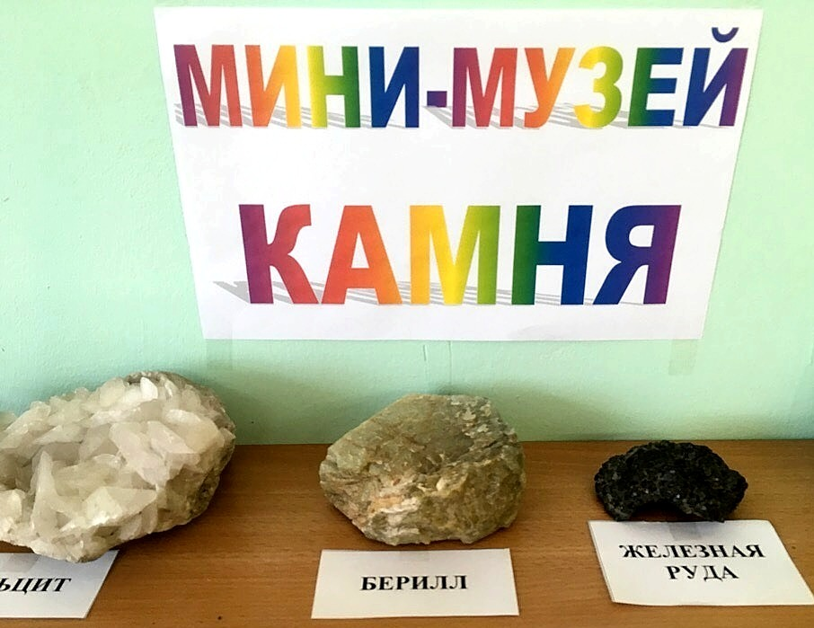
С целью знакомства детей с разнообразием камней, с природой родного края и страны мною была организована проектная деятельность совместно с детьми и взрослыми нашей группы «Удивительный мир камней», в рамках которой был создан Мини-музей камня:

Slide 4
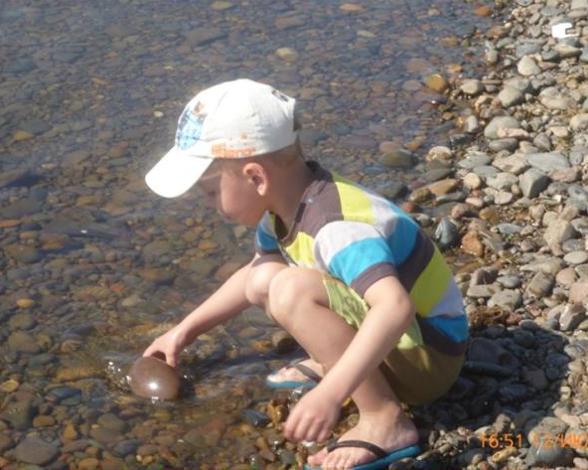
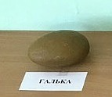
Я по бережку морскому
похожу, похожу
Я на камешки морские
погляжу, погляжу.
Погляжу, возьму с собой,
С моря синего — домой.
первый экспонат
нашего мини-музея

Slide 5
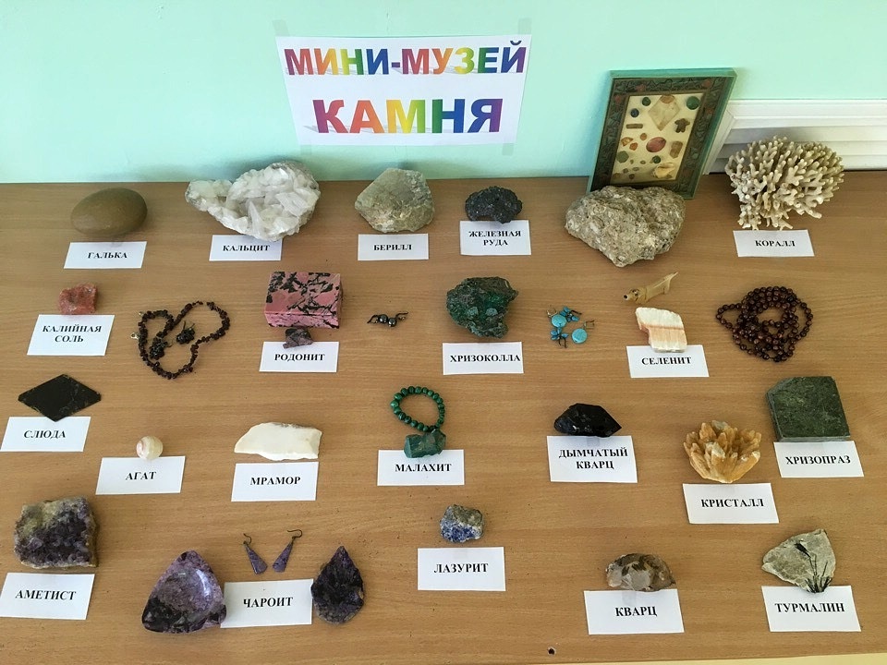

Slide 6
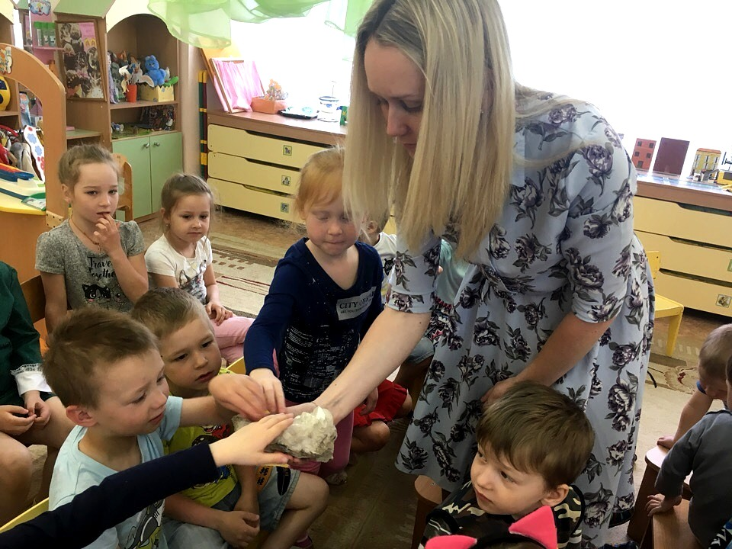
Среди экспонатов были представлены не только сами камни, но и некоторые изделия из них (фигурки животных, шкатулки, ювелирные изделия).
Всё это находилось в свободном доступе, и дети с удовольствием не только рассматривали, но и трогали, гладили, и, как всегда, задавали множество вопросов.
С большим удовольствием мы принимали гостей из других групп нашего детского сада. Ориентируясь на возраст гостей, мы рассказывали о происхождении названия того или иного камня, о мифах, легендах, сказках, связанных с этим камнем, рассказывали о его целебных свойствах, читали стихи, загадывали загадки, предлагали поиграть в игру «ЗаКАМЕНевшая мозаика».

Slide 7
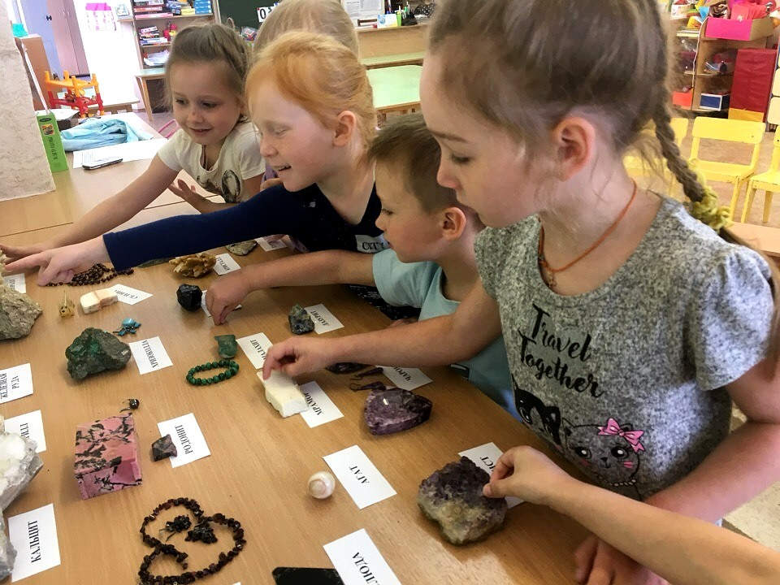

Slide 8
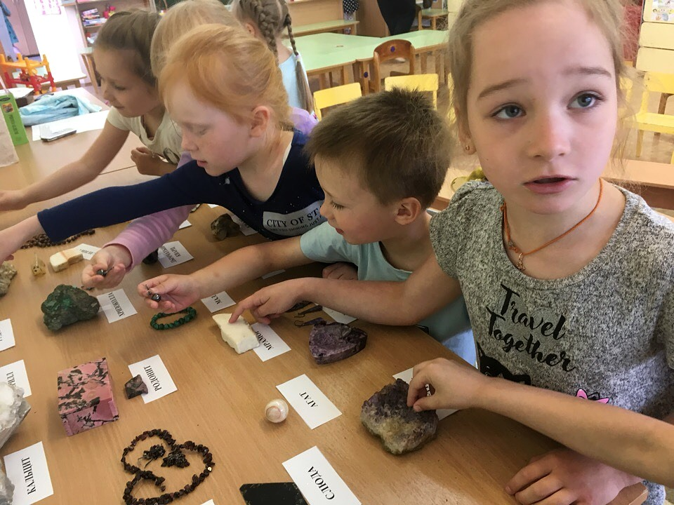

Slide 9
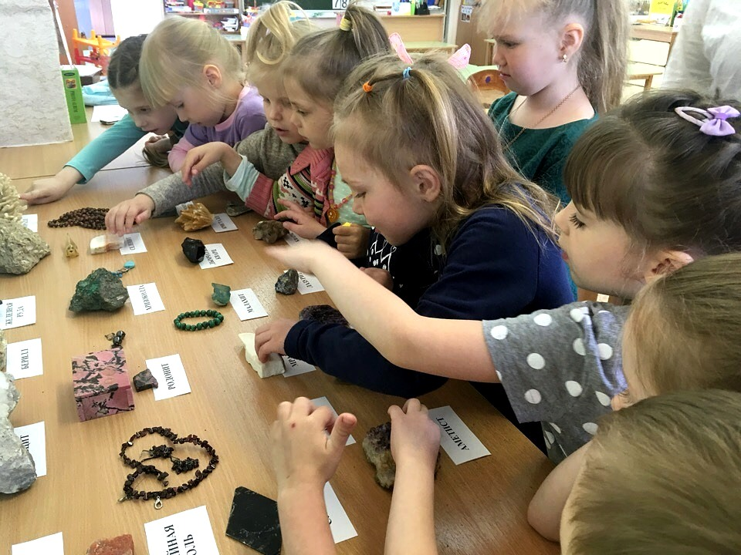

Slide 10
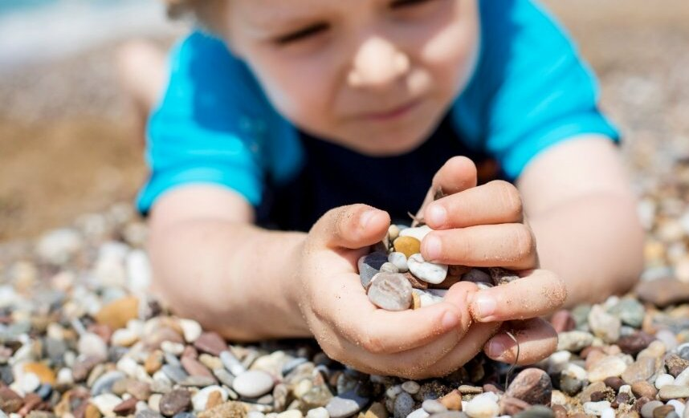
Детское любопытство не знает границ,
кроме, конечно, нежелания взрослых его удовлетворить.
С уверенностью могу сказать, что с помощью работы
над проектом и, в частности,
в процессе создания Мини-музея камня,
мы сполна смогли удовлетворить любопытство наших детей
и ответить на множество интересующих их вопросов.

Slide 11
Воспитатель
высшей категории
МАДОУ «Детский сад №261»
г.Перми
Деменева
Юлия Александровна

